Slide 1
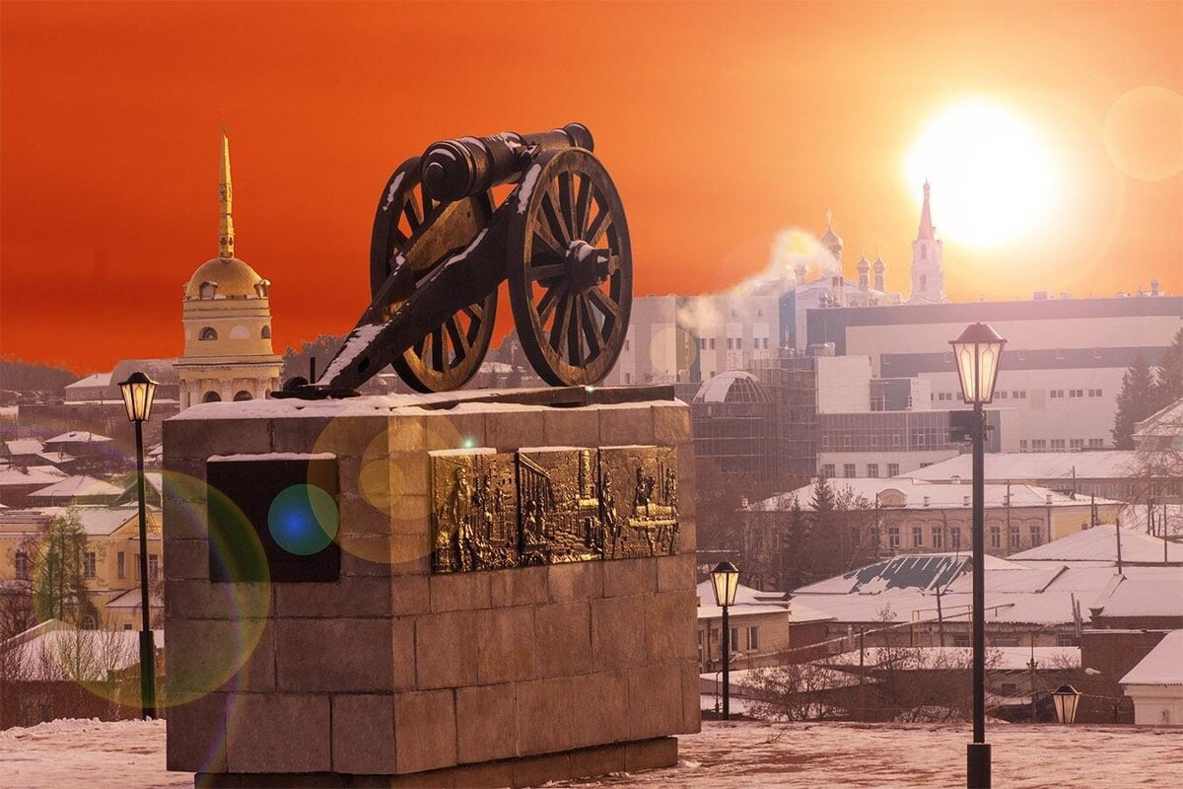
Вперед за
Секретом
первых
Городской квест о Первых
людях и местах города
Каменска-Уральского
Вперед к секрету
Разработчик: Абакумова Алина Денисовна

Slide 2
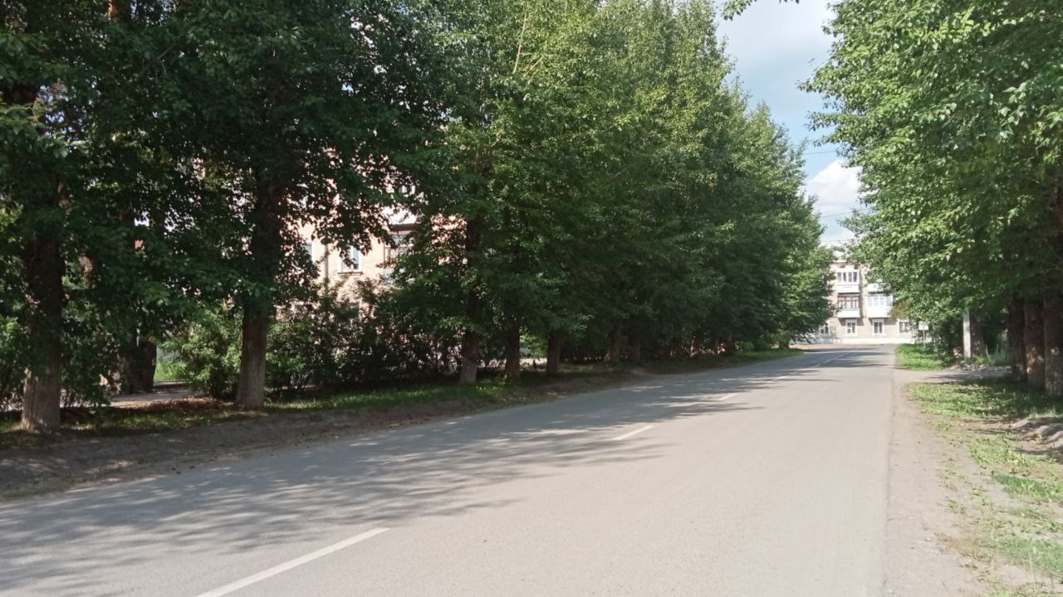



О квесте:
От 1 до 10 игроков
Средняя сложность
120 минут
15+

Slide 3
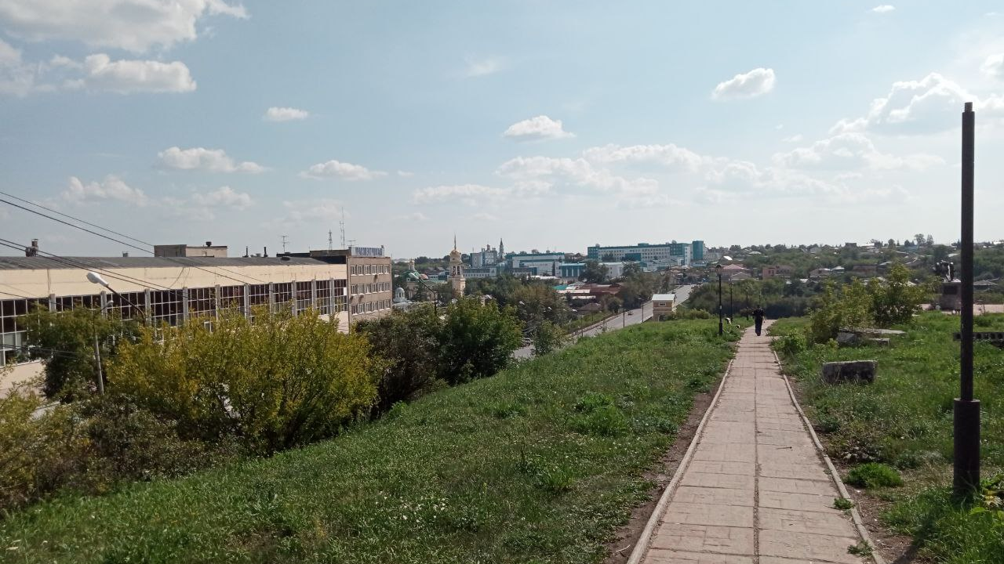

ХОЧЕШЬ ОТКРЫТЬ СЕКРЕТ УСПЕХА?
Квест "Вперед за секретом
Первых" для тебя
Сайт квеста

Slide 4
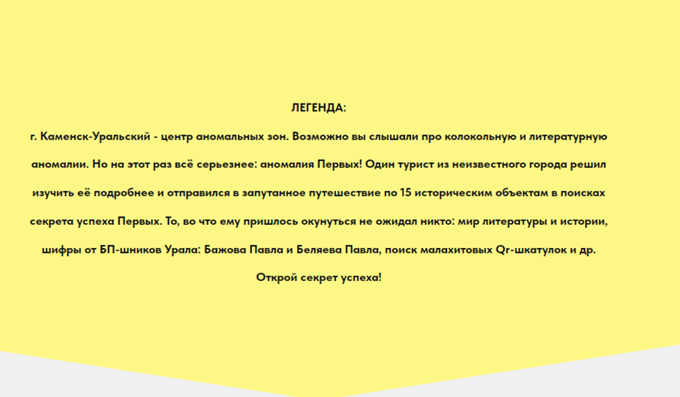
DEVICE SLIDE

Slide 5
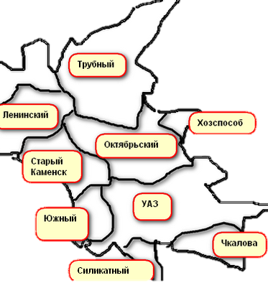
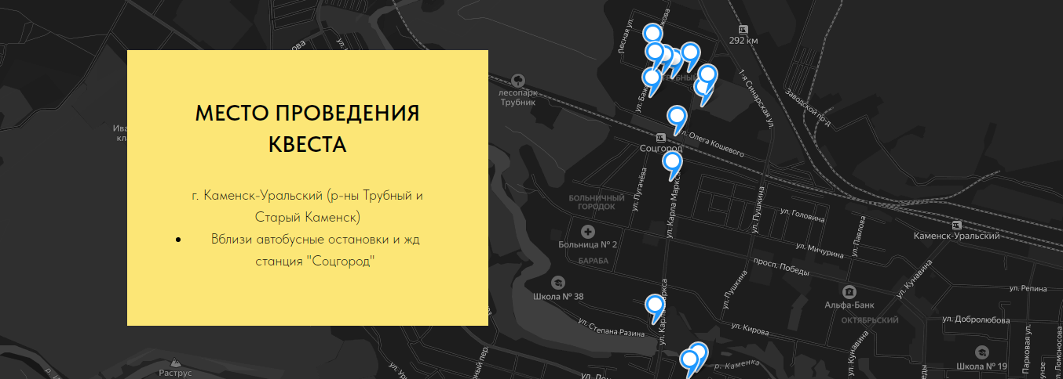

Вперед за секретом Первых
О квесте:

Slide 6
Механика
Получение заданий и перемещение на точку
Получение Qr-шкатулки за правильный ответ
Старт
Выполнение задания

Slide 7
Механика
Яркие эмоции и
знания об истории города
Финиш
Открытие
секрета успеха
В зачет идет
количество
Qr-шкатулок

Slide 8



Что вас ждет?
Имитация диалога в стиле комикса
Уникальные локации
Эксклюзивная история города

Slide 9


Выдача заданий:
А что это за парк рядом со школой, где учился Павел Беляев ?
О, это парк Трубников при
Трубном заводе. Там начинал
свою карьеру Павел Беляев.
В парке находится «Источник
радости». Отыщи этот необычный
«Источник радости» и напиши что это

Slide 10
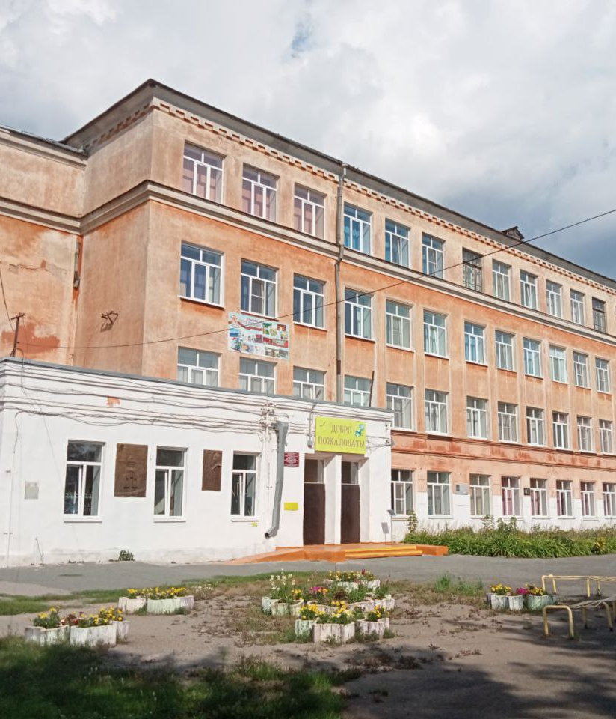
Примеры заданий:
«Школа Первого»
Задание:
разгадайте головоломку,
напишите позывной Беляева и узнайте, сколько 5 было у Павла в аттестате

Slide 11
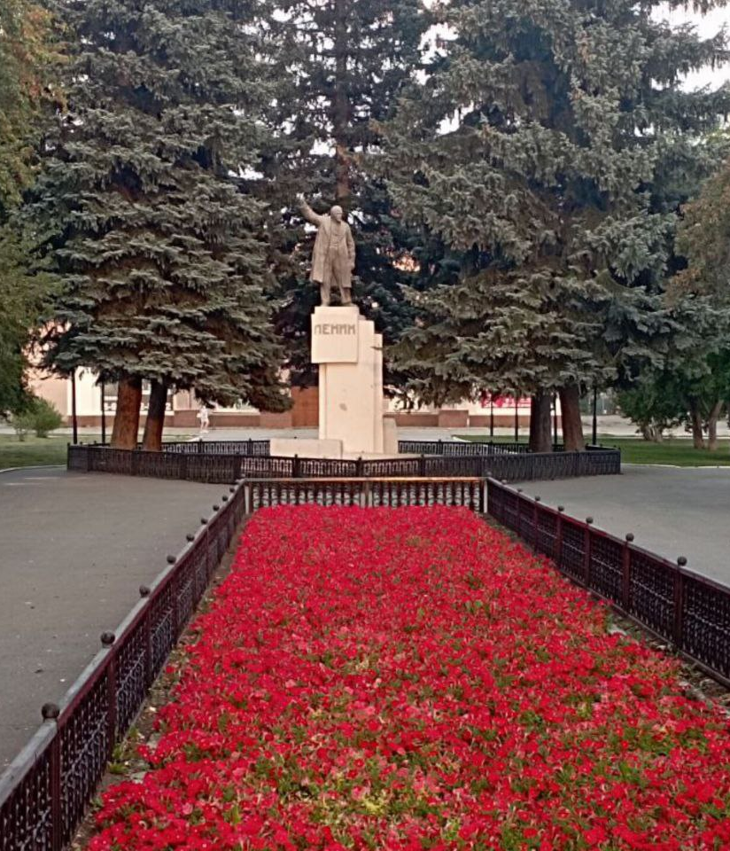
Примеры заданий:
«Красная дорожка»
Задание:
Напишите, ФИО того, кому посвящен памятник
Подсказка:
памятник установили вождю мирового пролетариата

Slide 12
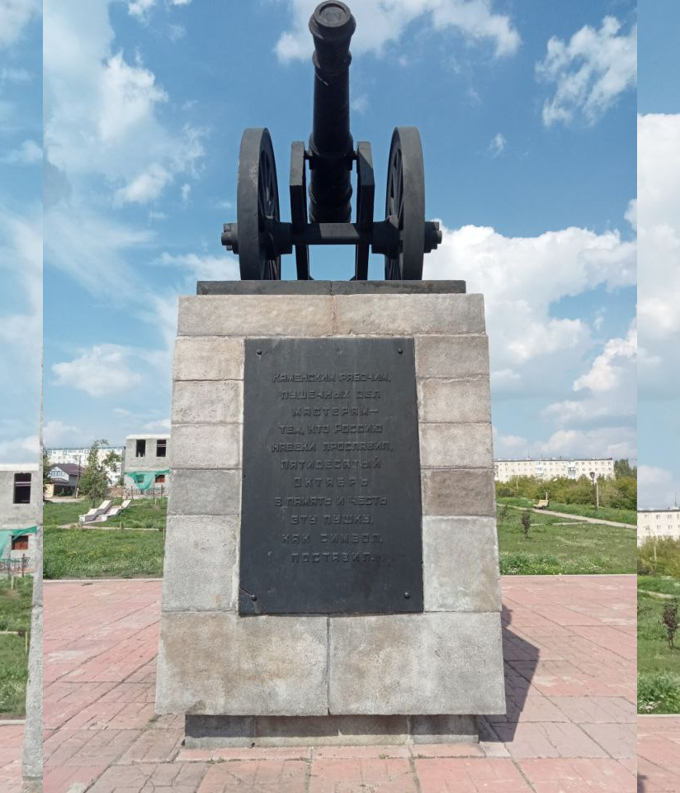
Примеры заданий:
«Каменский завод»
Задание:
прогуляйтесь до монумента – символа города Каменска-Уральского. Изучите надпись
на монументе и вставьте
недостающие слова:
«Каменским ……, …….. дел
мастерам – тем, кто …… навеки прославил, Пятидесятый ….. в
память и …. эту …., как символ,
поставил.»

Slide 13
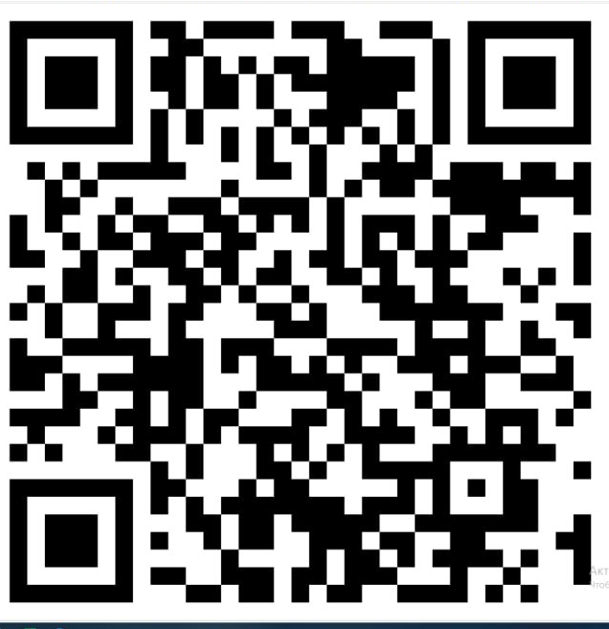
Ещё задания:

Slide 14
ХОЧЕШЬ ОТКРЫТЬ СЕКРЕТ УСПЕХА?
Квест "Вперед за секретом
Первых" для тебя
Сайт квеста

Slide 15
Вперед за
Секретом
первых
Городской квест о Первых
людях и местах города
Каменска-Уральского
Вперед к секрету
Разработчик: Абакумова Алина Денисовна

